Slide 1
تامین آب معادن و صنایع معدنی، چالشها و فرصتها

Slide 2
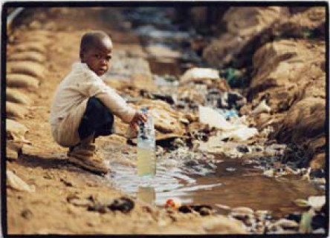
این روزها می شنویم:
از 152 سد تنها 13 سد بالای 90 درصد از آب پرشده در 48 سد تنها 50 تا 70 درصد آب پر شده در 68 سد کمتر از 40 درصد آب پرشده در خراسان آب پنج سد خشک شده
پیش بینی مجامع ذیربط بین المللی گسترش خشکسالی از آفریقا تا خاورمیانه را 30 تا 50 سال اعلام می کنند.
در دنیا 70درصد آب استحصال شده در بخش کشاورزی مصرف میشود حال آنکه در ایران حدود 90 درصد آب کشور صرف کشاورزی سنتی با بازده پایین میگردد.
اجرایی ترین راه مثل همه کشورهای حاشیه خلیج فارس می باشد که سال هاست از این تنها منبع رایگان و سرشار استفاده کرده و مشکل کم آبی و بی آبی خود را حل کرده اند و ما باغفلت سپری کردیم، هرچند دیر شده ولی می شود برداشت و شیرین سازی و انتقال آب به پهنه کشور اجرایی گردد.

Slide 3
مدیریت پایدار منابع آب به عنوان یکی از مهمترین دغدغه هاي قرن حاضر از مجموعه مباحث جدیدي است که از دهه آخر قرن بیستم و اوایل هزاره سوم تاکنون ذهن دانشمندان و بسیاري از پژوهشگران سازمانهاي ملی و بین- المللی را به خود مشغول کرده است.
در سالهاي اخیر به دنبال تشدید رخداد حوادثی چون تغییرات اقلیمی، تغییرات دماي زمین و گرمایش جهانی، تنش هاي آبی و به سبب اهمیت و تأثیر ملموس آب بر شرایط محیطی و اقتصادي- اجتماعی و در عین حال نقش بی بدیل آن در برنامه ریزي هاي خرد و کلان، چگونگی مدیریت جامع منابع آب به عنوان یکی از ارکان توسعه پایدار در ابعاد زمانی- مکانی مورد توجه محافل مختلف علمی بوده است.
قرار گرفتن ایران در منطقه نیمه خشک و توزیع نامتناسب منابع آب، نزولات جوي و خاك در سطح کشور در کنار عواملی چون تغییرات اقلیمی، خشکسالی، حفظ محیط زیست، وضعیت خاص اکولوژیکی، حفظ الگوي فعلی پراکنش جمعیت، صنعت و کشاورزي و ایجاد تعادل منطقه اي متناسب با نیازهاي توسعه از یک سو و توجه به توزیع متوازن و مدیریت بهینه منابع آب از سوي دیگر، اجراي طرحهاي انتقال آب در کشور را به عنوان یک راهبرد موجب شده است.

Slide 4
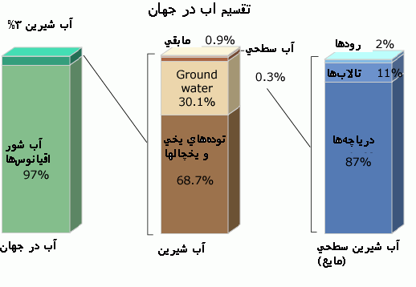
توزيع جهاني آب

Slide 5
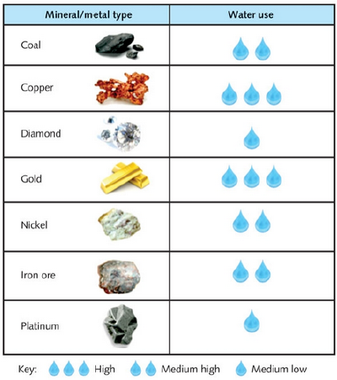
حجم آب مورد نیاز بر اساس نوع ماده معدنی

Slide 6
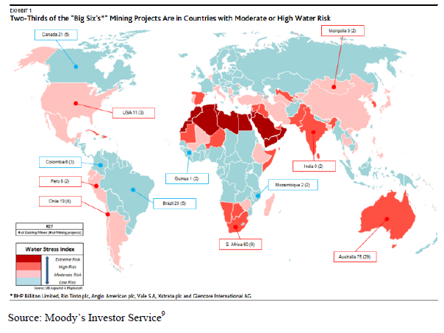
افزایش معدنکاری در کشور هایی با ریسک متوسط تا بالا جهت تامین آب

Slide 7
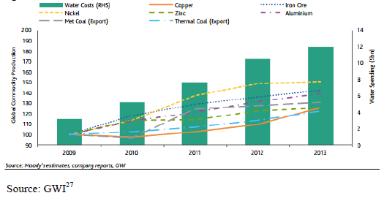
افزایش پیشی گرفتن هزینه های مدیریت آب نسبت به منفعت در معدنکاری

Slide 8
نتایج پژوهش درخصوص تامین آب برای معدنکاری در سراسر جهان حاکی از چند مانع برجسته است که مانع استفاده از یک مدل مشترک در عمل می شود:
1. فقدان دانش دولت ها از منابع آب خود. 2. عدم وجود مقررات جهت اختصاص و اولویت بندی آب با وجود رقابت تقاضا در میان مصارف مانند جمعیت، محیط زیست و صنعت؛ 3. دشواری تنظیم قانون و سپس اجرا و نظارت بر نحوه استفاده از آب. 4. عدم انگیزه و مقررات تشویقی معادن به اتخاذ کارآمد ترین سیستم های مدیریت آب و پشتیبانی تامین آب محلی در هر زمان ممکن.

Slide 9
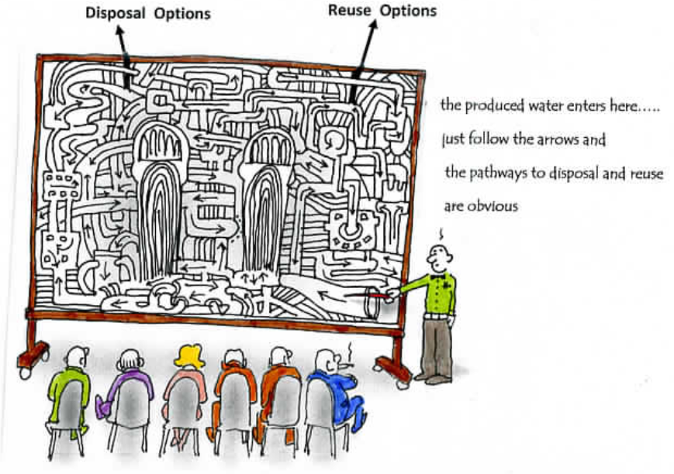
Release to
surface water
Release to
land
Release to
ground water
The industrial water or industrial wastewater management process starts here….
Just follow the arrows and the pathways to permitting for releases to the environment are obvious

Slide 10
چند راهکار

Slide 11
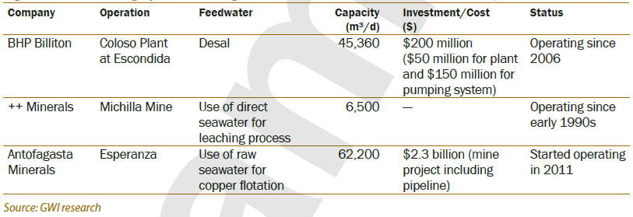
راهکار اول: استفاده از آبهای دریا و نمک زدایی
مهمترین عملیات معدنکاری در شیلی با استفاده از نمکزدایی و یا آب خام دریا

Slide 12
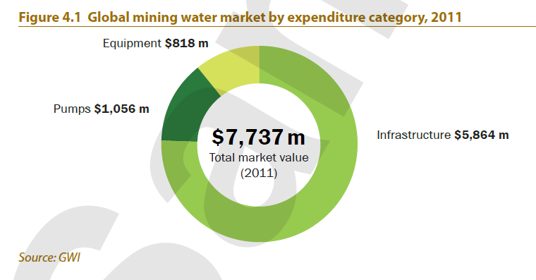
آنالیز هزینه های سرمایه ای در سال 2011 برای زیرساختهای تامین آب در معدنکاری با تقسیم بندی ذیل طبق نمودار زیر برآورد گردید.
1- زیرساختهای کلی شامل زیرساختهای فیزیکی انتقال و تاسیسات و ...
2- پمپها جهت آبگیری و بهبود و حمل و نقل
3- تجهیزات آبی مربوط بهبود آب مانند فیلتراسیون، سیستم نمکزدایی و ...
استرالیا به تنهایی سهمی برابر 20 درصد کل هزینه های سرمایه گذاری انتقال آب را دارد.

Slide 13
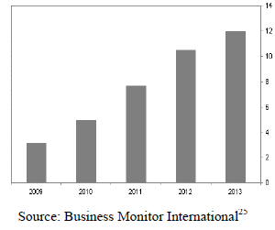
افزایش هزینه تامین آب((US$ billion
هزینه کلی در سال 2011 برای سیستم تامین آب در معدنکاری معادل 7.7 بیلیون دلار آمریکا برآورد گردید که 10 کشور برتر دنیا 80 درصد هزینه را شامل شدند. شیلی 817 میلیون دلار، پرو 794 میلیون دلار و برزیل 476 میلیون دلار در این زمینه هزینه کرده اند.
این رقم برای سال 2014 جهت هزینه های مربوط به زیرساخت تامین آب وابسته به معدنکاری 13.6 بیلیون دلار برآورد می گردد.( دو برابر سال 2011)

Slide 14
راهکار دوم: استفاده از آبهای فسیلی

Slide 15
استفاده از آبهای فسیلی و مدیریت مصرف
20%

Slide 16
راهکار سوم: تصفیه فاضلاب
آثار جمع آوری فاضلاب به اوایل قرن نوزدهم میلادی بر می گردد.
آثار تصفیه اصولی فاضلاب به اوایل قرن بیستم میلادی بر می گردد.
تاریخچه تصفیه فاضلاب در ایران
شواهد حاکی از وجود شبکه جمع آوری فاضلاب در تخت جمشید می باشد.
سیستم گرمایش حمام معروف شیخ بهایی از گاز متان آزادشده حاصل از تصفیه فاضلاب به روش بیهوازی بوده است.

Slide 17
مطالعات ميزان مصرف سرانه آب
در مطالعاتي كه توسط سازمان ملل متحد در سنگاپور صورت گرفت، حداقل آب مصرفي هر شهروند براي حفظ بهداشت و سلامت جامعه 99 ليتر در روز تعيين گرديده است.
برطبق برنامه سوم توسعه، الگوي مصرف آب هر خانوار 5/22 مترمكعب در ماه تعيين شده كه در نتيجه هر نفر بطور متوسط در شبانه روز مي تواند 150 ليتر آب مصرف نمايد.
متأسفانه باتوجه به رشد بي رويه شهرنشيني در كشور، آمار چند ساله اخير نيز نشان از مصرف سرانه بطور متوسط 250 تا 300 ليتر در شبانه روز مي دهد.

Slide 18
مصرف سرانه آب در بعضي از شهرهای ایران و كشورهای جهان
شهر | كشور | مصرف سرانه (ليتر در روز) | شهر | كشور | مصرف سرانه (ليتر در روز)
شيراز | ايران | 155 | ظهران | عربستان | 87
قم | ايران | 166 | - | اندونزي | 87
لرستان | ايران | 178 | - | مالزي | 90
خوزستان | ايران | 234 | - | مكزيك | 100
اصفهان | ايران | 188 | - | بلژيك | 108
تنكابن | ايران | 200 | آتن | يونان | 128
صنعا | يمن | 50 | رياض | عربستان | 131
الجزيره | الجزاير | 70 | نيكوزيا | قبرس | 133
عمان | عمان | 80 | - | مجارستان | 150
تونس | تونس | 80 | آمستردام | سوئد | 177
كازابلانكا | كازابلانكا | 110 | - | آمريكا | 242
كويت | كويت | 184 | لندن | انگلستان | 263

Slide 19
تعیین میزان فاضلاب تولیدی
در نشريه شماره 2-118 سازمان مديريت و برنامه ريزي كشور اعلام شده است كه با در نظر گرفتن شرايط اقليمي و اجتماعي مناطق مختلف ايران، مقدار 90-80 درصد آب مصرفي خانگي (بدون احتساب فضاي سبز)، عمومي، تجاري و صنعتي تبديل به فاضلاب مي شود.
طبق همين نشريه به جز موارد خاص، متوسط سرانه توليد فاضلاب حدود 80 تا 195 ليتر در شبانه روز بالغ مي شود.
70-50 درصد آب مصرفي كل (خانگي، عمومي، تجاري و صنعتي، فضاي سبز عمومي و نشتاب) به صورت فاضلاب در مي آيد.

Slide 20
تامین آب از فاضلاب تولیدی
به عنوان مثال شرکت روی مهدی آباد جهت تامین آب مورد نیاز کارخانه فرآوری( 100 هزار تن شمش روی و 100 هزار تن کنسانتره) طی قراردادی با شرکت آب منطقه ای یزد اقدام به خرید پساب شهر یزد نموده است.
این پساب به میزان 5.8 میلیون متر مکعب در 5 سال تامین خواهد شد.
فاصله تقریبی تصفیه خانه تا کارخانه در حدود 119 کیلومتر و هزینه تقریبی سرمایه گذاری طرح 500 میلیارد ریال برآورد گردیده است.

Slide 21
تولید آب شیرین با استفاده از سرمایش زیرزمینی

Slide 22
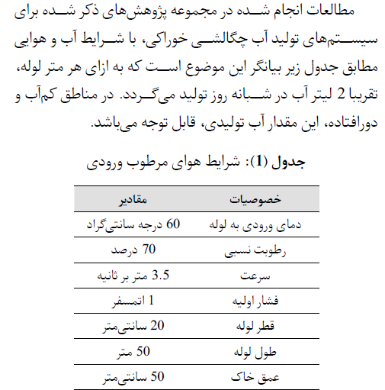
تولید آب شیرین با استفاده از سرمایش زیرزمینی

Slide 23
توصیه های کلیدی
توصیه اول:
درک منابع آب فعلی و آینده کشور (از لحاظ کمیت و کیفیت)
تدوین مقررات سختگیرانه همراه با مشوق هایی جهت حفاظت از آب و همچنین توازن مصرف آب در صنعت با درنظر گرفتن الزامات در دیگر صنایع (به عنوان مثال کشاورزی) ، درک خوبی از منابع آب کشور از نظر محل، فصلی، قابلیت تجدید، و تنوع خواهد داد.
توصیه دوم:
ارزیابی "تقاضای واقعی" آب از معادن و در نظر گرفتن این مطلب که معادن می تواند مکانیسم های بهره وری آب را پیاده سازی کنند، و به طور بالقوه ا از منابع آب جایگزین استفاده نمایند. البته اگر مقررات زیست محیطی آنها را ترغیب به انجام این کار نماید.

Slide 24
توصیه سوم:
وقتی که معادن زیرساخت های تامین آب را در راستای نیازهای خودایجاد کردند، اتخاذ یک مدل عملیاتی پایدار جهت حصول اطمینان که سایر جوامع نیز از ظرفیت مازاد آب تحویل داده شده توسط این زیرساخت ها بهره مندگردند.
توصیه چهارم:
اطمینان از نهادینه کردن چارچوب درست برای تنظیم، نظارت و اجرای حقوق آب

